Slide 1

Bài:
Luyện tập chung

Slide 2

KHỞI ĐỘNG

Slide 3













GIẢI CỨU RÙA BIỂN
HÃY BẢO VỆ ĐỘNG VẬT HOANG DÃ

Slide 4


Những tảng đá lớn chắn đường về với biển cả của các chú rùa biển. Em hãy giúp các chú rùa biển đang bị mắc cạn về được với biển cả bằng cách trả lời đúng các câu hỏi nhé!

Slide 5







GIẢI CỨU RÙA BIỂN

Slide 6


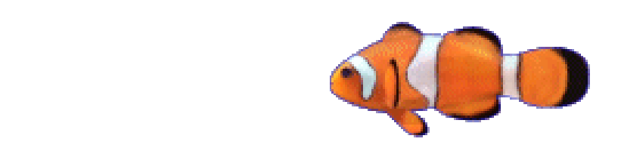



số liền trước của 30 là số nào?
A. 31
B. 28
C. 29
D. 32

Slide 7
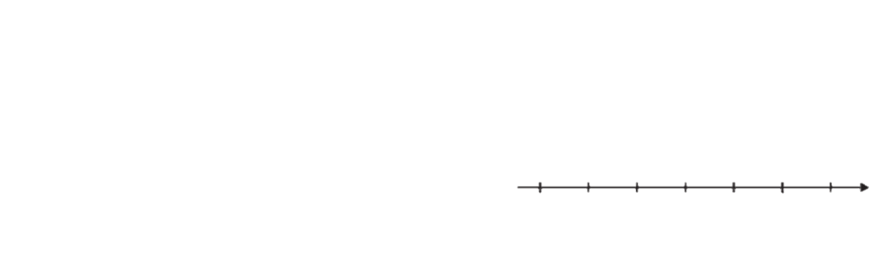
Số thích hợp điền vào ô trống là số nào?
30 31 36
?
A. 34
B. 32
C. 33
D. 35

Slide 8
Điền dấu thích hợp
69 78
?
A. =
B. >
C. <

Slide 9
Trong phép tính: 30 +15 = 45
Số 15 được gọi là gì?
A. Số bị trừ
B. Số hạng
C. Tổng
D. Số trừ

Slide 10
Trong phép tính: 60 - 20 = 40
Số 40 được gọi là gì?
A. Số bị trừ
B. Tổng
C. Số trừ
D. Hiệu

Slide 11

LUYỆN TẬP – THỰC HÀNH

Slide 12

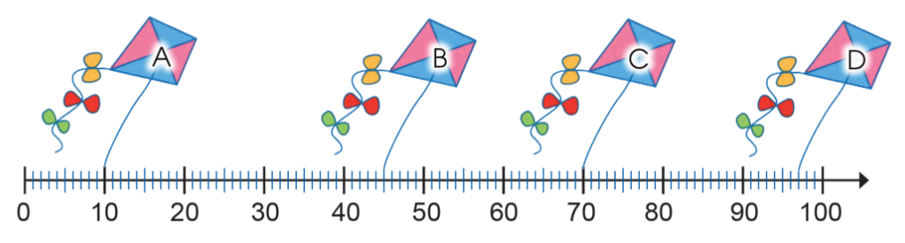

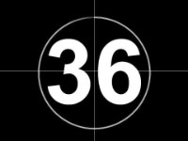
1
Mỗi cánh diều gắn với vạch chỉ số nào trên tia số dưới đây:
10
45
75
97

Slide 13





2
a. Nêu số liền trước của các số sau: 53, 40, 1
b. Nêu số liền sau của các số sau: 19, 73, 11
Số liền trước
của số 1 là số nào?
Số liền trước của số 40 là số nào?
Số liền trước
của số 53 là số nào?
Là số 39
Là số 0 ?
Là số 52

Slide 14
2
a. Nêu số liền trước của các số sau: 53, 40, 1
b. Nêu số liền sau của các số sau: 19, 73, 11
Số liền sau của
số 11 là số nào?
Số liền sau của
số 73 là số nào?
Số liền sau của
số 19 là số nào?
Là số 12
Là số 74
Là số 20

Slide 15
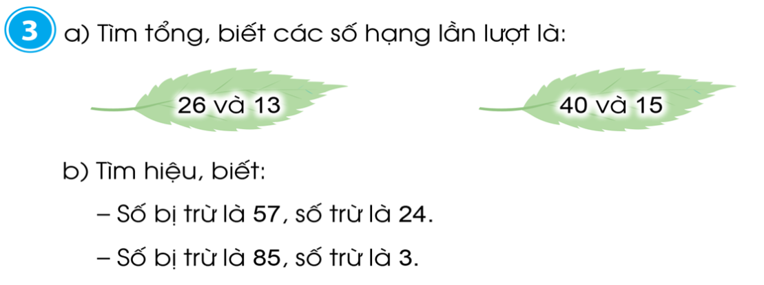


Slide 16



3
Tìm tổng, biết các thừa số lần lượt là:
26 + 13 =
39
40 + 15 =
55

Slide 17
3
Tìm hiệu biết số bị trừ, số trừ lần lượt là:
- Số bị trừ là 57, số trừ là 24:
57 – 24 =
33
- Số bị trừ là 85, số trừ là 3:
85 – 3 =
82

Slide 18
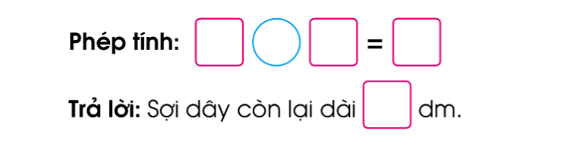
4
Một sợi dây dài 28 dm, cắt đi 18 dm. Hỏi sợi dây còn lại dài bao nhiêu đề-xi-mét?
28
-
18
10
10

Slide 19

TRÒ CHƠI
ĐÀO VÀNG

Slide 20
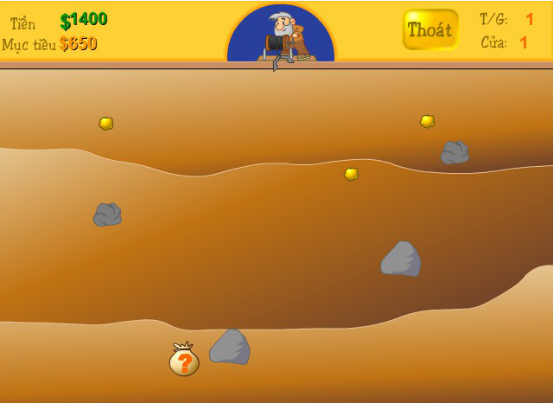




10$
20$
50$
150$
1000$

Slide 21



Tính tổng của 23 và 15
A. 28
B. 37
C. 38
D. 48

Slide 22
Tính hiệu của 78 và 5
A. 73
B. 83
C. 72
D. 63

Slide 23
Số liền sau của số 99 là số nào?
A. 97
B. 98
C. 100

Slide 24

Cánh diều ứng với vạch chỉ số nào trên tia số?
A. 40
B. 50
C. 60
D. 55

Slide 25
Cánh diều ứng với vạch chỉ số nào trên tia số?
A. 70
B. 73
C. 72
A. 75

Slide 26

DẶN DÒ

Slide 27


Thứ hai ngày 20 tháng 9 năm 2021
Toán
Luyện tập chung

